Slide 1

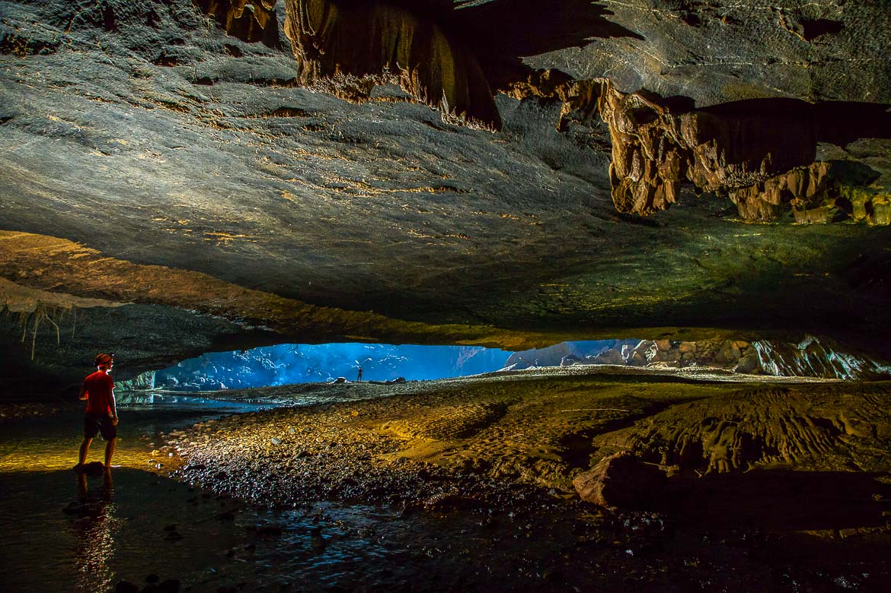
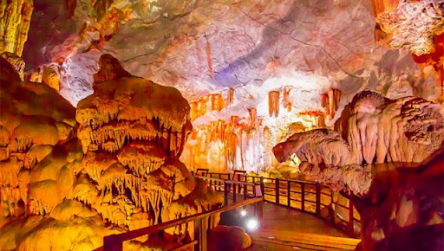
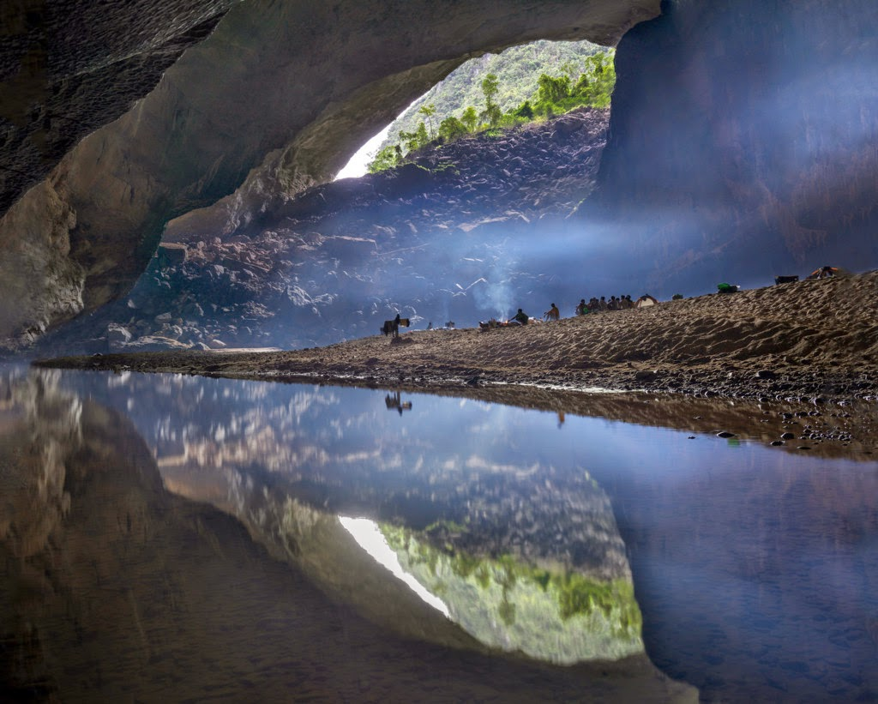
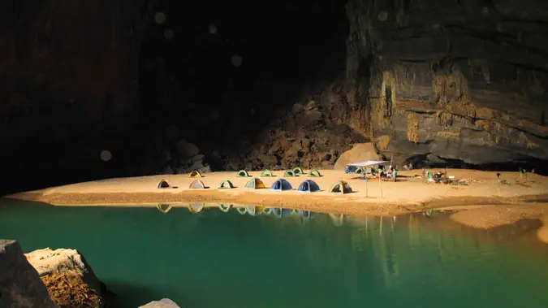
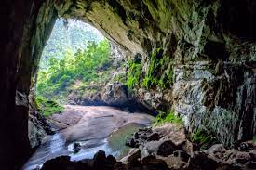
KHỞI ĐỘNG

Slide 2
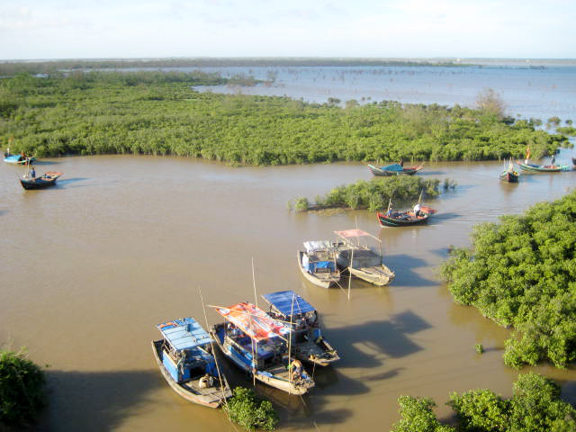
Hang Én
(Hà My)
KHU BẢO TỒN THIÊN NHIÊN XUÂN THUỶ - NAM ĐỊNH

Slide 3
I. ĐỌC - KHÁM PHÁ CHUNG

